Slide 1
ВЕЛИКДЕН
Ива Стефанова 5г клас

Slide 2
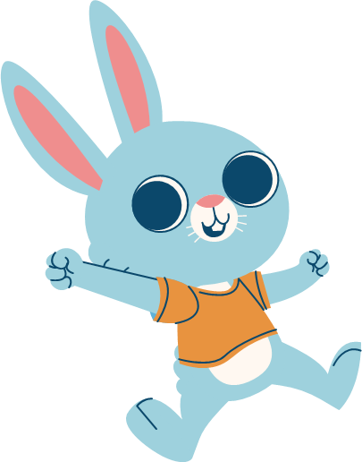
ВЪЗКРЕСЕНИЕ ХРИСТОВО
• Великден – един от най-важните празници в
народния и религиозния календар
• Тогава според християнските вярвания
Иисус Христос е бил осъден на смърт и разпънат
на кръст, но след три дни възкръснал.
• Датата му е подвижна и се мени година
за година. Изчислява се спрямо първото
пълнолуние след пролетното равноденствие.
• Последната седмица от земния живот на Иисус
Христос се нарича „Страстна седмица“

Slide 3
СТРАСТНА СЕДМИЦА
Последната седмица от земния живот на Иисус
Христос се нарича „Страстна седмица“

Slide 4
Велик Понеделник, Велик Вторник, Велика Сряда
Велики Петък
Велика Събота
Велики Четвъртък
СТРАСТНА СЕДМИЦА
През тези три дни Църквата припомня последното пребиваване на Господа в Йерусалим
На този ден Божият ден бил разпънат на кръст. Минава се под Христовата маса за здраве
Сутринта след литургията на някои места има обичай свещеникът да раздава цветя на вярващите като израз на радостно предчувствие за Възкресението
Рано сутринта се боядисват яйца и се пекат козунаци

Slide 5
Боядисването на яйца
03
Яйцата се боядисват рано сутринта на Велика събота
Броят на яйцата се определя спрямо броя на членовете в семейството
Винаги първото боядисано яйце трябва да е червено

Slide 6
Цветница
На този ден се ходи на църква с цветя и върбови клонки. На тръгване всеки взема от осветените в църквата цветя и ги носи в дома си, като ги поставя под иконата
Неделята преди Великден е Цветница – празникът на цветята
На този ден празнуват всички с имена на цветя и дървета.

Slide 7
02.05.2021г.
датата на Великден
през 2021 година

Slide 8
Благодаря за вниманието!

